Slide 1
Taller sobre el desarrollo personal
Parte 1: ¿Quién soy yo?
Amber Loveshe

Slide 2


Por qué todo se trata de mí
Personalidad
  Combina nuestros intereses, valores y habilidades
  Informa cómo interactuamos con los demás
  Proporciona información sobre nuestras preferencias
  Permanece con nosotros dondequiera que vayamos
Cuestiona nuestras creencias
  Juega un papel central en la toma de decisiones profesionales
  Influye en las capacidades que desarrollamos
Beneficios
  Aprende y reflexiona más sobre ti mismo
  Adquiere vocabulario para comunicar necesidades y preferencias
  Sientete comprendido y aumenta tu sentido de autonomía

Slide 3


Es hora de hacer el trabajo: 16 Personalidades
16personalities.com
Incorpora las últimas investigaciones sobre personalidad.
Sencillo, rápido y de fácil acceso.
Resultados inmediatos en un formato fácil de entender.
Puede repetirse en cualquier momento.
Disponible en 37 idiomas.

Slide 4

Consejos y trucos 16personalities.com
Antes de comenzar:
  Entorno: Sin distracciones
  Personalmente: Tranquilo, concentrado, con energía
  Herramientas opcionales: Papel y bolígrafo
Durante
  Controla tu ritmo
  Lee las preguntas tantas veces como necesites
  Utiliza la gama de respuestas disponibles
  Retrocede si lo necesitas

Slide 5

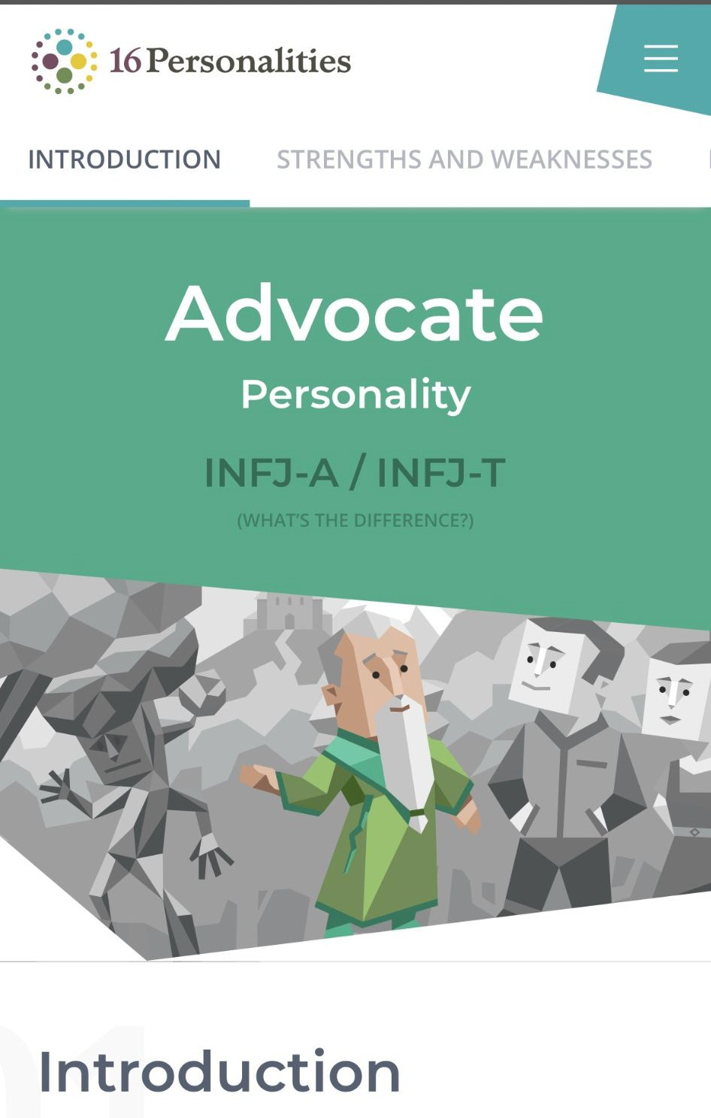
Y la personalidad es tuya…. :)
Mira tus resultados
Opcional: Tómese unos minutos para escribir en su diario.
  ¿Cómo fue la experiencia?
  ¿Te sorprendió alguna pregunta?
  ¿Estás de acuerdo con los resultados? ¿Por qué sí o por qué no?
  ¿Qué te resultó valioso?
  ¿Qué aprendiste sobre ti?
  ¿Qué te recordó esto sobre ti?

